Slide 1

Matrix Tests with Azure DevOps
Oskar Dudycz

Slide 2

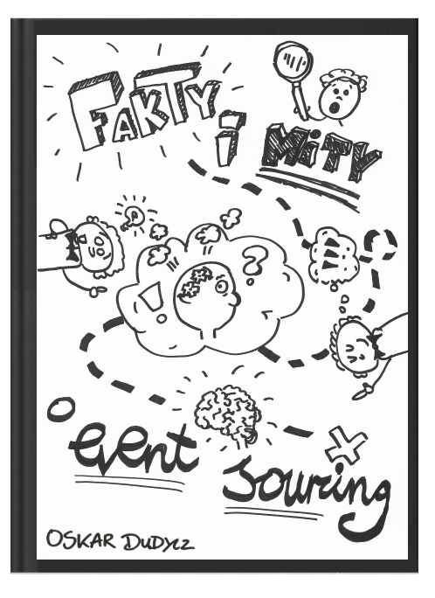


Kilka slow o mnie
MaRten
> >~12 lat doswiadczenia
Oskar_at_net
Szkola-event-sourcing.pl
Notes:
Powiedzieć, że mimo, że jestem zwolennikiem zdarzeń to zabawię się nieco w adwokata diabła I postaram się pokazać też blaski I Ciebie Event Driven Design podobieństwa do rzeczywistych systemów są zamierzone oparte na moich doświadczeniach, chociaż nie wszystko pochodzi z nich I część jest zebranymi I zmiksowanymi sytuacjami

Slide 3


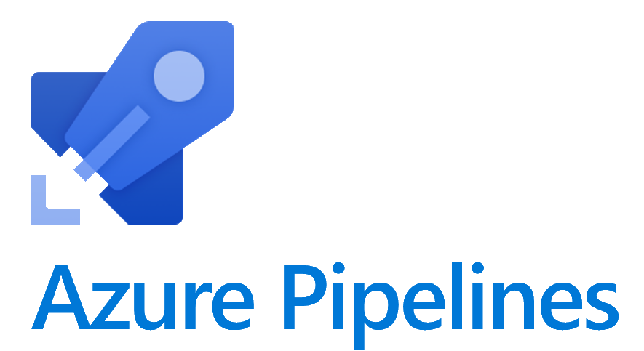


Kilka slow o mnie

Slide 4

PoczAtki
Development

Slide 5

PoczAtki
Development
WdroZenie

Slide 6
Biblioteki Open Source
Wieloplatformowe
Prosta konfiguracja srodowiska programistycznego
Brak znajomosci wszystkich wykorzystan przez uzytkownikow
zroznicowani kontrybutorzy
Asynchroniczna praca

Slide 7
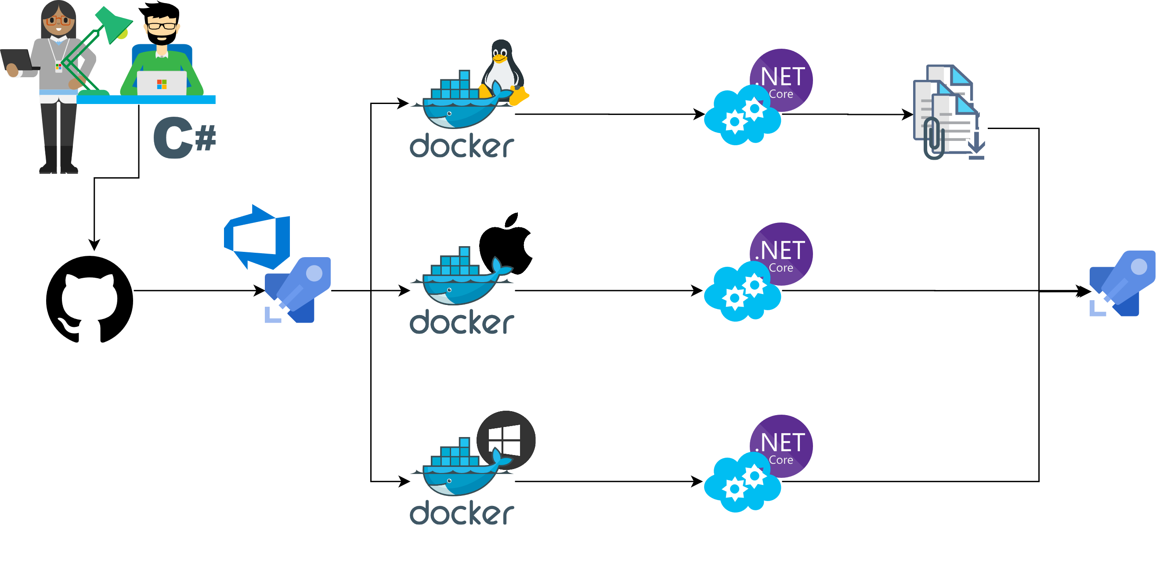
Build

Slide 8
Build

Slide 9
Build

Slide 10
Build

Slide 11
Build

Slide 12
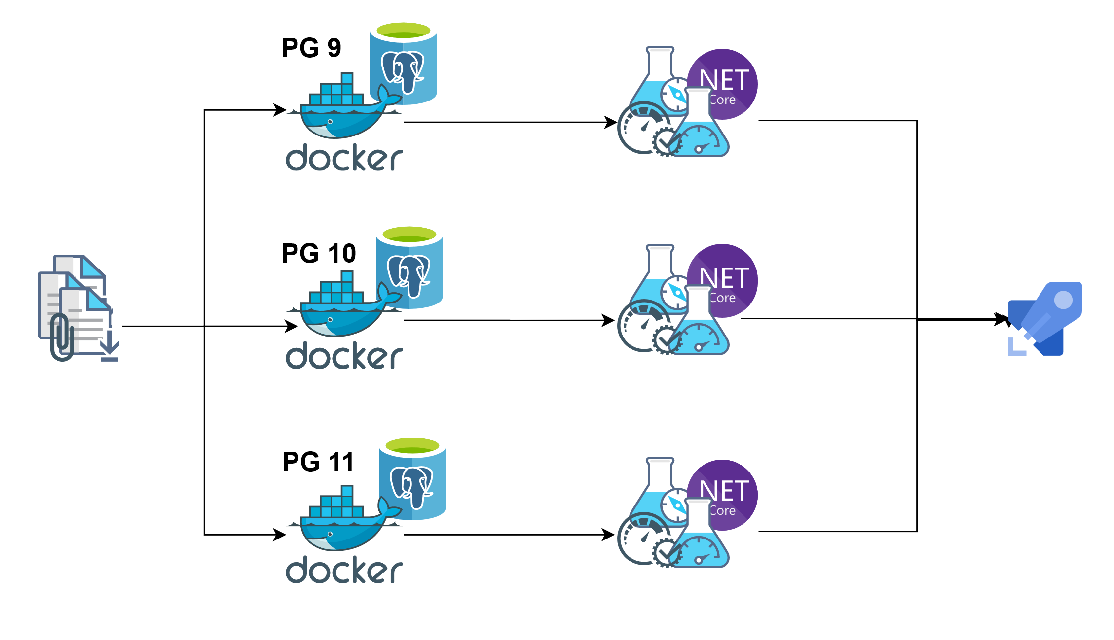
TEST

Slide 13
TEST

Slide 14
TEST

Slide 15
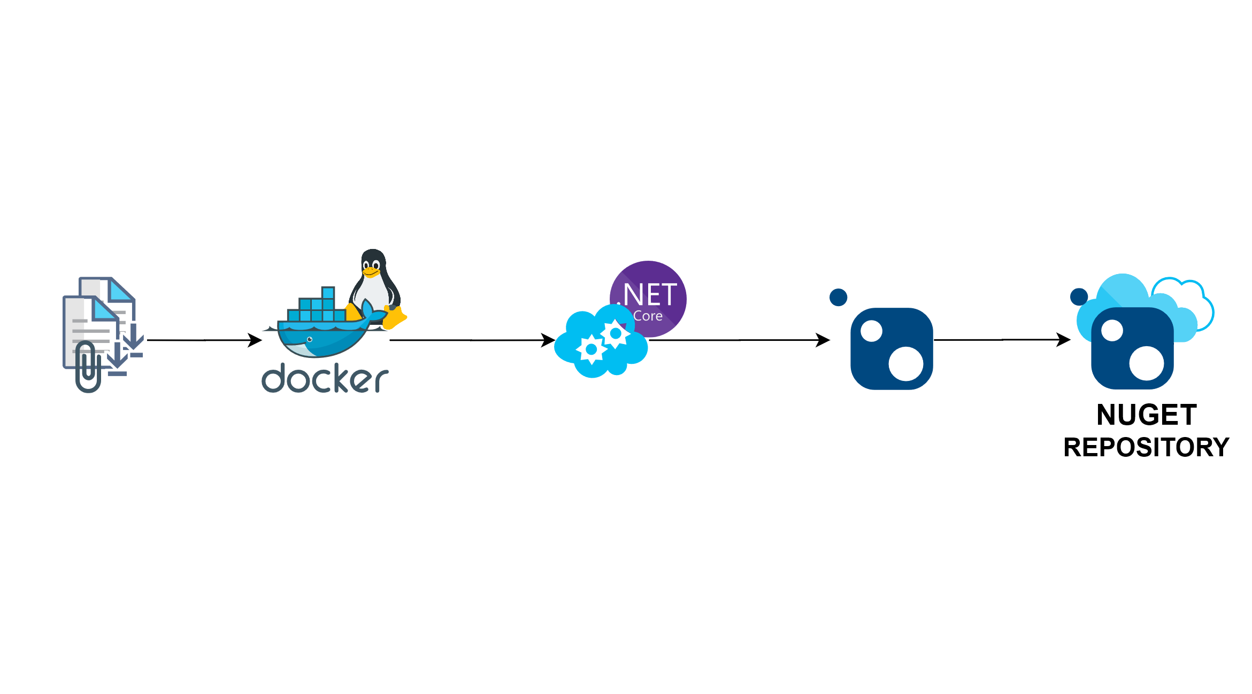
Publish

Slide 16
Publish

Slide 17
Publish

Slide 18
Publish

Slide 19
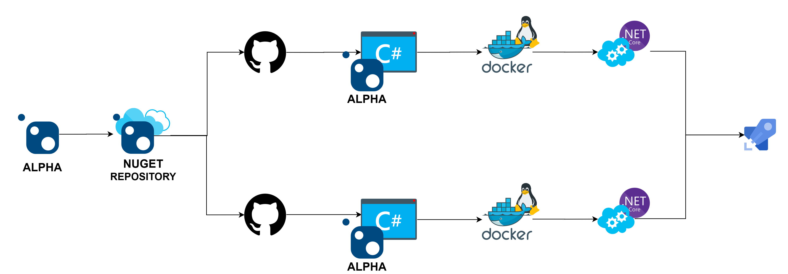
Testy kontraktów

Slide 20
Testy kontraktów

Slide 21
TESTY kontraktów

Slide 22
Testy kontraktów

Slide 23
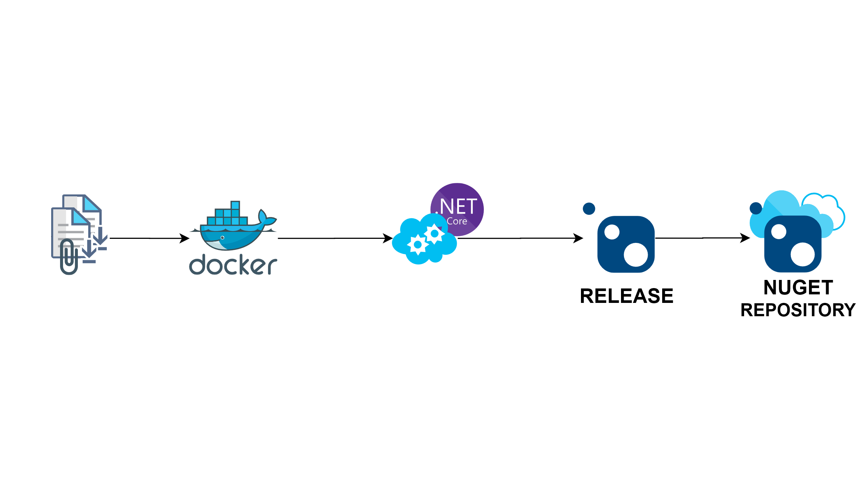
Release

Slide 24
Release

Slide 25
Release

Slide 26
POdsumowanie

Slide 27

POdsumowanie
Testy macierzowe ulatwiaja uruchamianie tego samego zestawu testow dla roznych srodowisk I konfiguracji

Slide 28

POdsumowanie
Procesowanie Macierzowe Pozwalaja dzieki zrownolegleniu przyspieszyc Pipeline

Slide 29

POdsumowanie
Procesowanie macierzowe upraszcza, skraca I ulatwia utrzymywanie pipeline

Slide 30

POdsumowanie
Procesowanie macierzowe ulatwia zarzadzanie procesem (technicznym I biznesowym), jego stabilnoscia I Przewidywalnoscia

Slide 31



Co Dalej?
Przyklady i materialy na: https://github.com/oskardudycz/AzurePipelinesSamples
Email z pytaniami, uwagami, krytyka: contact@oskar.Dudycz.pl
Sklejenie zolwika po prezentacji! :)

Slide 32

Napisz Feedback na: contact@oskar-Dudycz.pl

Slide 33
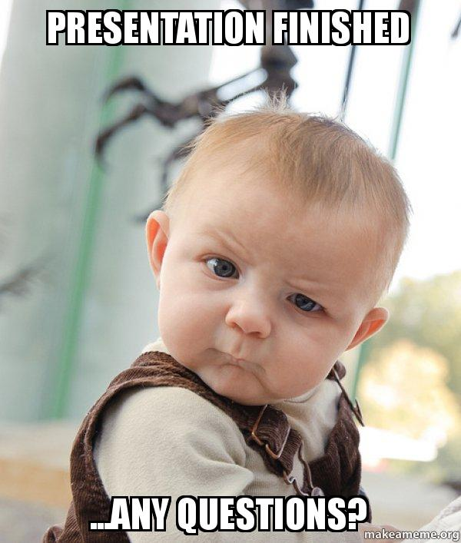
Dziękuję wszystkim za uwagę! :)

